Slide 1
개인 과제_1
양진현

Slide 2
목차
1
코드 구현에 필요한 내용 설계
2
코드 설명
3
결과물

Slide 3
01
코드 구현에 필요한 내용 설계
1)배열은 2차원이다.
2)각 배열에 값을 넣는 크기는 진행됨에 따라
한칸씩 줄어든다.
3)배열에 입력되는 값은 계속 증가한다.

Slide 4
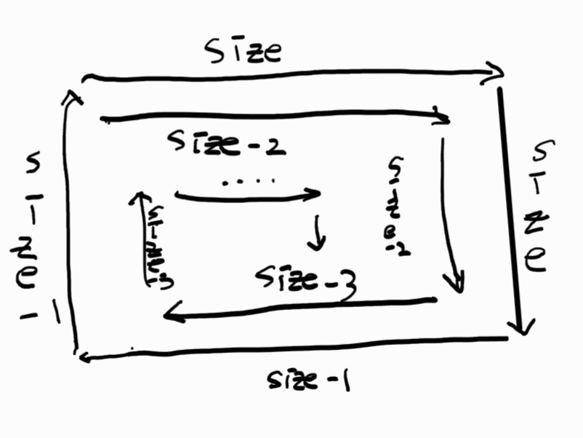
2)각 배열에 값을 넣는 크기는 진행됨에 따라 한 칸씩 줄어든다. 에 대한 이미지
01

Slide 5

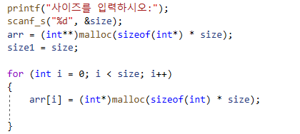
02
코드설명
1
변수 정의
2
배열 사이즈 입력 및 배열 크기할당

Slide 6
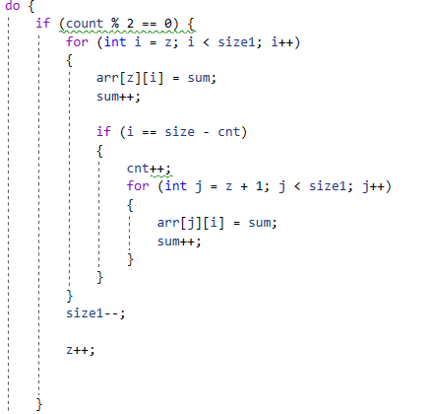
02
코드설명
3
달팽이 모양에 있어서
“ㄱ”부분을 담당하는 코드
달팽이는 “ㄱ”과 “ㄴ” 부분이
번갈아나오므로 if-else문으로 나누어서 번갈아 값을 대입하도록 함.
3-1
이때,사이즈가 점점 작아지므로
i=size-cnt인 경우 끝에
도달했다고 인식하여 세로
(아래방향)로 값을 출력하도록 함
3-2

Slide 7
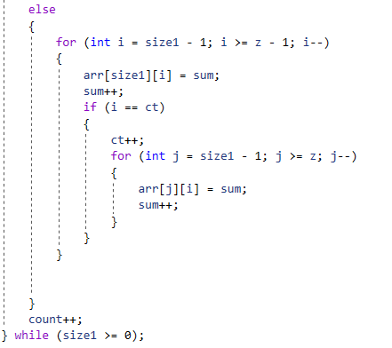
02
코드설명
4
else문은 “ㄴ”부분을 담당하는 코드
Else문의 경우,값이 뒤에서 부터 앞으로 채워지는
형식이므로 for(i--;)으로 진행
4-1
4-2
3-2와 같은 맥락으로 i=ct인 경우 배열의 처음에
도달했다고 인식하여 세로
(윗방향)로 값을 출력하도록 함

Slide 8
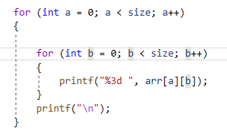
02
코드설명
5
생성한 배열 출력

Slide 9
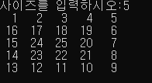
03
결과물
사이즈 입력 시 size*size
크기의 달팽이형 결과 출력
- 3칸 들여쓰기 출력

Slide 10
04
마무리!
감사합니다!!

Slide 11
개인 과제_2
양진현

Slide 12
목차
1
코드 구현에 필요한 내용 설계
2
코드 설명
3
결과물

Slide 13
01
코드 구현에 필요한 내용 설계
1)컴퓨터는 0~9까지의 “랜덤 숫자”생성.
2)사용자는 이를 맞추고 시도 횟수와 일치도를 출력
3)위치,값 일치=strike.
값만 일치 = ball

Slide 14

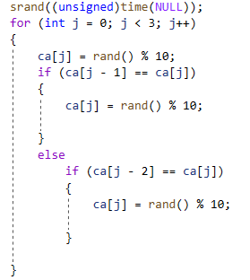
02
코드설명
1
변수 정의
2
컴퓨터가 0~9사이의
랜덤숫자를 생성하여 저장함.
2-1
이때, 중복이 생기면 다시 값을 생성 후 대입

Slide 15
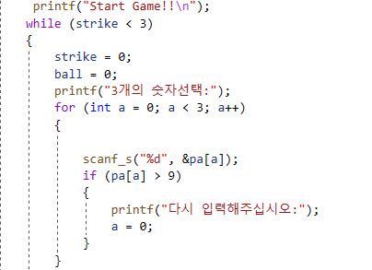
02
코드설명
3
Strike가 3개가 될 때까지 실행
3-1
매 차례 strike,ball초기화
scanf로 사용자가 컴퓨터 값을 맞추도록 함
3-2
입력 숫자가 0~9범위를 넘은 경우 다시 입력을 받도록 함.
3-3

Slide 16
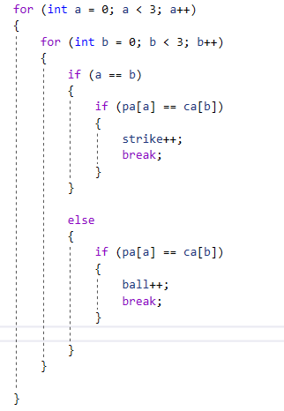
02
코드설명
4
Com값과 내 값을 비교하기
위해 2중 for문 실행
만일(if) 위치가 같고 값이 같은
경우 strike+1을 하여 저장.
4-1
4-2
그렇지않고(else) 위치는
다르지만 com가 가지고 있는 값과 나의 예측 값이 같은 경우
Ball+1하여 저장.

Slide 17

02
코드설명
5
현재까지 일치도 출력&입력횟수(cnt)+1
6
strike=3이 되어 while문 종료 후 Game Over 출력.

Slide 18
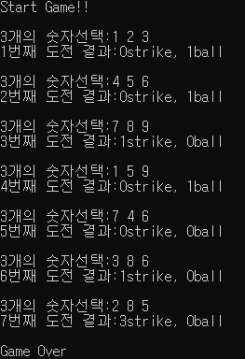
03
결과물
- 숫자 3개 선택
- 도전 횟수와 결과 출력

Slide 19
04
마무리!
감사합니다!!

